Slide 1
Estudando para o Enem de forma invertida
E.E.E.F.M. Prof.ª Filomena Quitiba
Equação de Torricelli + Interpretação de Gráfico
Questão 54 – Enem 2016
Aluno: Ronald de Aquino Bosio
Professor: Lucas Xavier
Turma: 1m05
Disciplina: Física

Slide 2
Áudio
PODCAST
Pesquisa
na
Tem como Objetivo
no
Casa do Colega
Estudar
Wikifísica
Utilizando
do
ENEM
Outras Provas
Baixando
os
E as
Slide
Competências e Habilidades
Contendo
Conteúdos
e
Aguardar Nota
do
Projeto: “Estudando para o ENEM de forma Invertida”

Slide 3
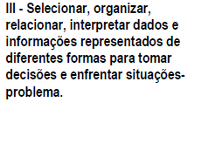
competências & Habilidades

Slide 4
Equação de Torricelli
A Equação de Torricelli é uma equação de cinemática que foi descoberta por Evangelista Torricelli, que permite calcular a velocidade final de um corpo em movimento retilíneo uniformemente variado, ou seja, com aceleração constante, sem a necessidade de se conhecer o intervalo de tempo em que este permaneceu em movimento.

Slide 5
Questão 54 ENEM 2016

Slide 6
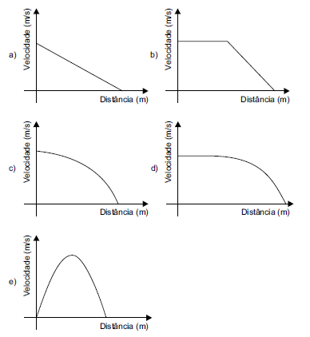

Slide 7
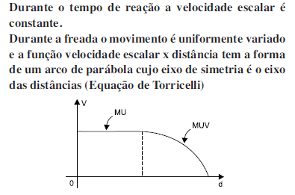
Resolução

Slide 8
Resposta

Slide 9
Estudando para o Enem de forma invertida
E.E.E.F.M. Prof.ª Filomena Quitiba
Equação de Torricelli + Interpretação de Gráfico
Aluno: Ronald de Aquino Bosio
Professor: Lucas Xavier
Turma: 1m05
Disciplina: Física

